Slide 1
Airway Management in Critical Illness
호흡기내과 강사 김강준

Slide 2
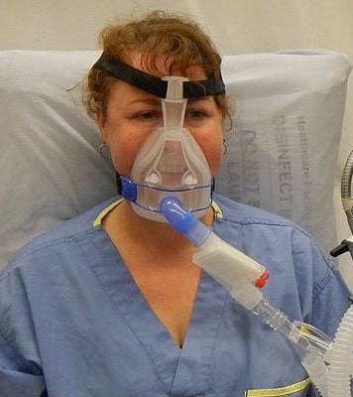
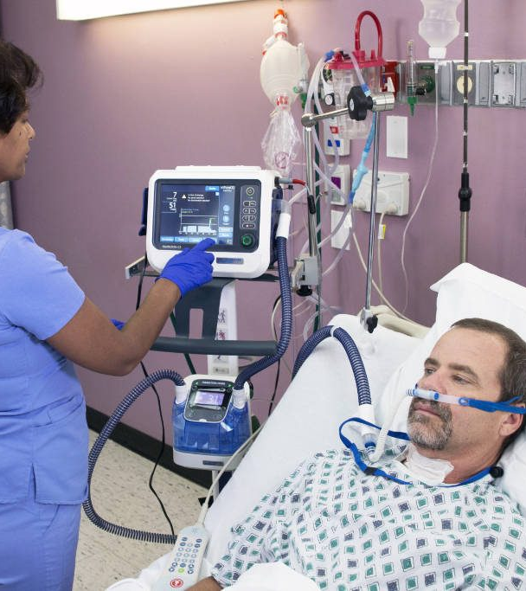
호흡부전

Slide 3
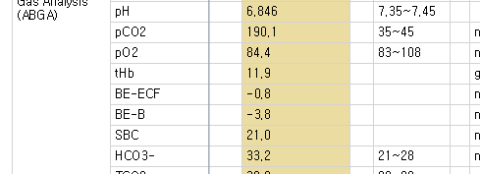
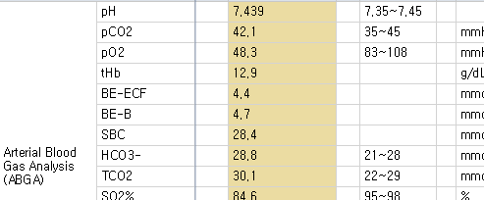

Slide 4
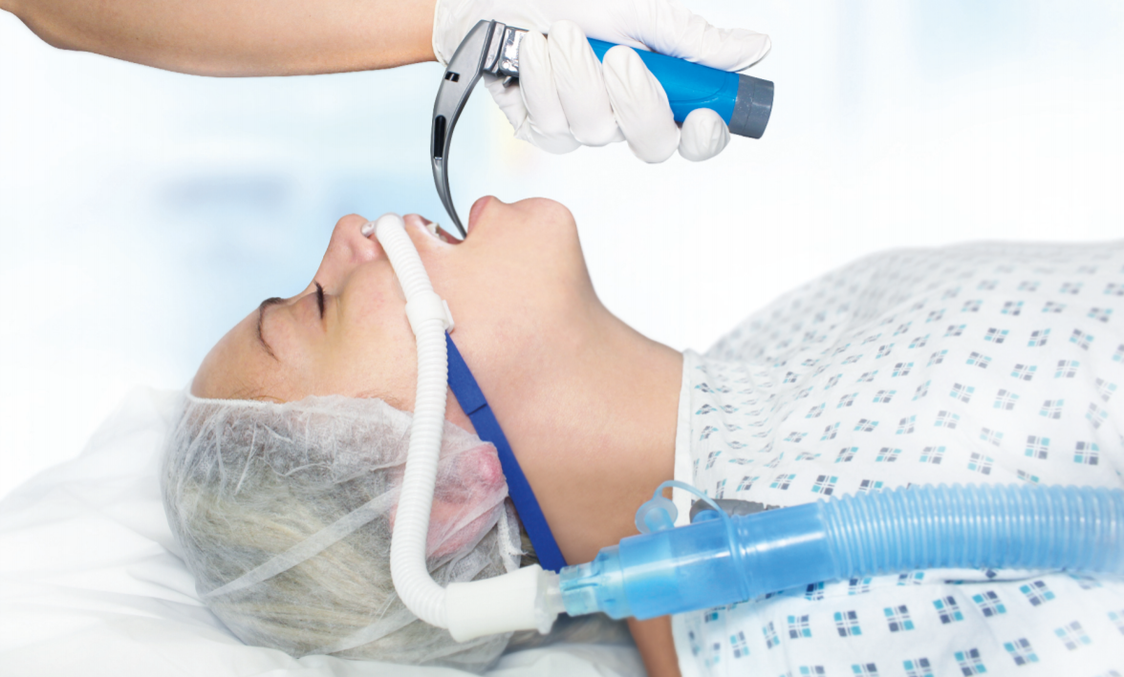

Slide 5
주제 선정의 동기
강사 생활을 폐 이식 파트로 시작하며
언제든 하게 될 수 있는 기관삽관에 대한 고민
할 수야 있지만, 잘 할 수 있을까?

Slide 6
양질의 기관삽관이 중요한 이유
ICU 등에서 수행되는 응급 기관삽관에 대한 리뷰 (2004, Mort et al.)
  기관삽관 50건 당 1회의 빈도로 심정지 발생
  심정지의 대부분(83%)은 저산소혈증에 기인
  이러한 저산소혈증의 63%는 식도내 삽관에 기인
ICU 에서 수행되는 기관삽관과 관련한, 심정지와 사망에 대한 다기관 코호트 연구 (2018, De Jong et al.)
  기관삽관 40건 당 1회의 빈도로 심정지 발생
  심정지 발생은 28일 사망률의 증가와 연관됨
따라서, 실패 없는 정확한 기도삽관은 환자의 예후 개선에 중요

Slide 7
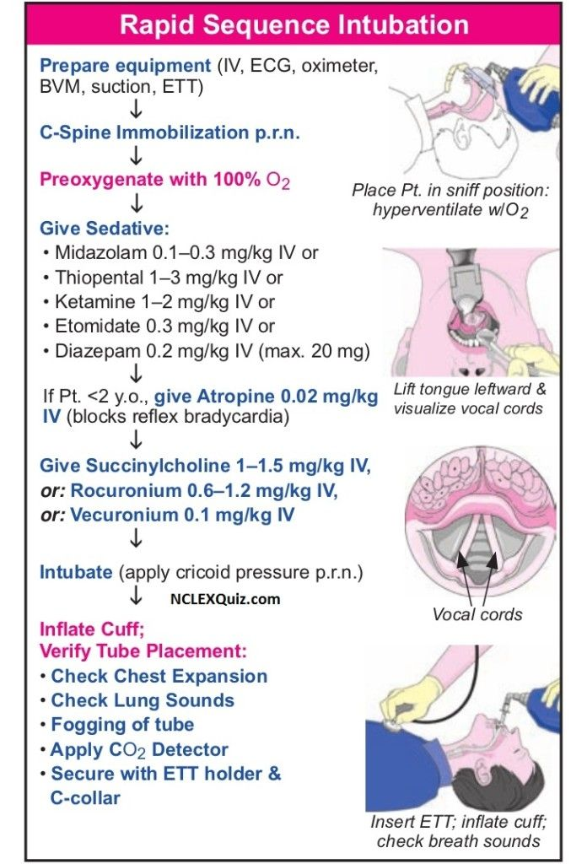
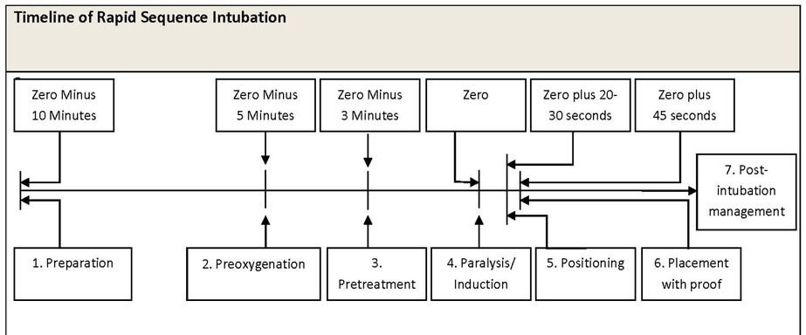
빠른연속기관삽관
(Rapid Sequence Intubation)

Slide 8
Resuscitate before Intubate !

Slide 9
이상적인 기관삽관
한 번에 저산소혈증 없이 (First Pass Success Without Hypoxemia)
혈압 저하 없이
삽관 전후 흡인(aspiration) 없이
삽관 시 환자가 의식이 없을 것 (Patient comfort를 위해)
  “suxamethonium and an apology”

Slide 10
5 Key Questions
삽관의 성공률을 높이고 산소화를 유지하는데에 가장 유리한 환자 자세는 무엇인가?
삽관 중 저산소증의 위험을 낮출 수 있는 Preoxygenation 방법은?
삽관 전 투여 약제 조합(Sedative+Paralytics)은 어떤 것이 가장 좋은가?
삽관 시 어떠한 도구와 방법을 사용하는 것이 유리한가?
삽관 직후 환자 진정은 어떻게 하는 것이 혈역학적으로 더 안정적인가?

Slide 11
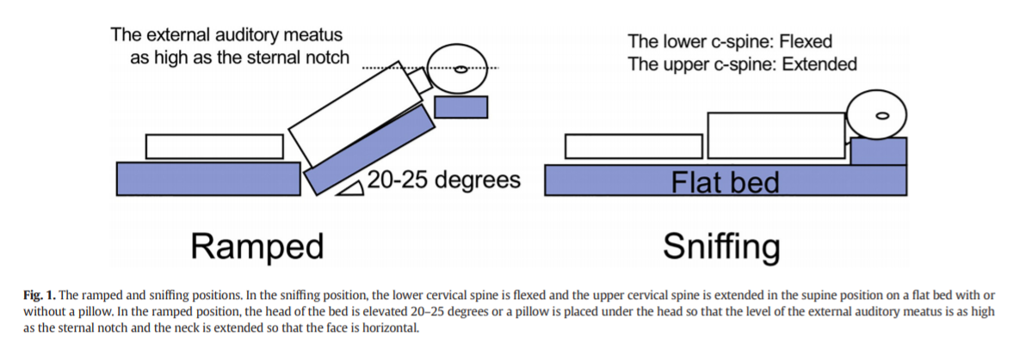
1. Position : Ramped versus Sniffing

Slide 12
1. Position : Ramped versus Sniffing
Sniffing position versus Ramped position
  Ramping 을 할 경우 FRC 가 증가하여 산소화에 유리할 수 있음
  Ramping 시 삽관 실패에 이은 Bag mask ventilation 에 유리 (특히 비만 환자)
메타분석 (2020, Y. Okada et al.)
  1회 시도 성공률, 2회 이내 시도 성공률, VC view 에서 유의한 차이 없음
    메타분석 내 OR에서 수행된 연구는 Ramped favor
    메타분석 내 ICU에서 수행된 연구는 Sniffing favor
    VC view 는 Sniffing에서 더 나은 경향 보였으며, ICU 수행 연구로 제한하면 통계적으로 유의
    일부 RCT에서 Ramped position 이 산소화에 유리함을 보여줌
    (i.e. 신경근차단제 투여 후 무호흡 시간 동안 95% 이상 포화도가 더 오래 유지됨)

Slide 13
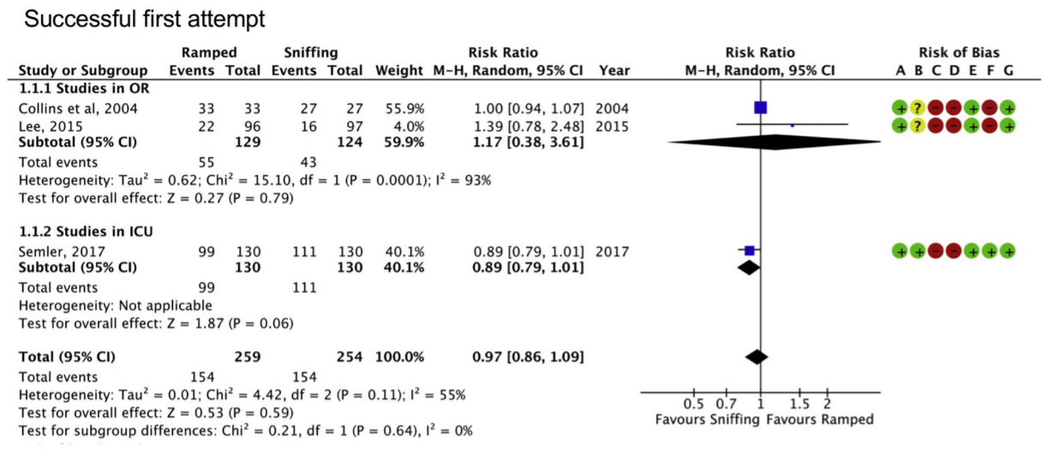

Slide 14
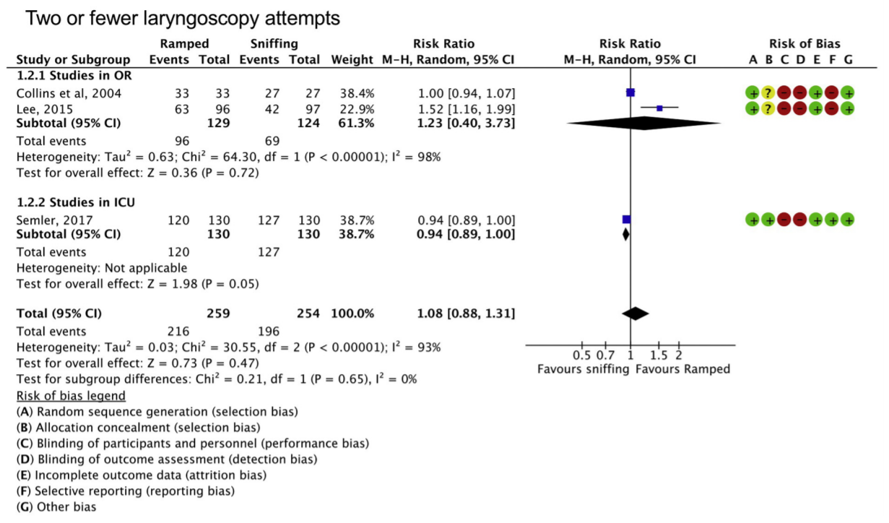

Slide 15
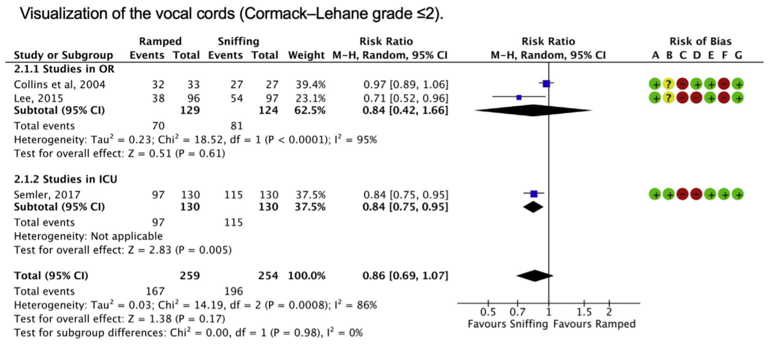

Slide 16
1. Position : Ramped versus Sniffing
추후 연구가 더 필요하나 잠정적으로는
  Ramped position 은 산소화에 더 유리
  Sniffing position 은 Vocal cord를 식별하고 삽관하기에 유리한 경향성 (특히 ICU 세팅)
  OR 과 ICU 세팅에서 차이가 나는 것은 수행자 숙련도의 문제일 수 있음
요약 : 술자에게 익숙한 것을 사용하되 산소화에 어려움이 있는 환자의 경우 Ramping 을 고려

Slide 17
5 Key Questions
삽관의 성공률을 높이고 산소화를 유지하는데에 가장 유리한 환자 자세는 무엇인가?
삽관 중 저산소증의 위험을 낮출 수 있는 Preoxygenation 방법은?
삽관 전 투여 약제 조합(Sedative+Paralytics)은 어떤 것이 가장 좋은가?
삽관 시 어떠한 도구와 방법을 사용하는 것이 유리한가?
삽관 직후 환자 진정은 어떻게 하는 것이 혈역학적으로 더 안정적인가?

Slide 18
2. Preoxygenation : Triple 15 Rule
정립된 가이드는 없으나
Triple 15 Rule
  [15 LPM Nasal cannula] PLUS
  [15 LPM Non-rebreather Mask] OR [15 cmH2O PEEP]
적용례
  1단계 : [15L NC] + [15L NRBM]
  → 95% 이상 유지되면 3분간 유지 후 Induction & Paralyze
  실패 시 2단계 : [15L NC] + [BVM with PEEP valve 15cmH2O]
  → 95% 이상 유지되면 3분간 유지 후 Induction & Paralyze
    앰부백을 짜는 것은 아니며,
    PEEP을 주기 위해 캐뉼라와 함께 Fitting을 한 상태에서 환자는 자발호흡을 하는 것임

Slide 19
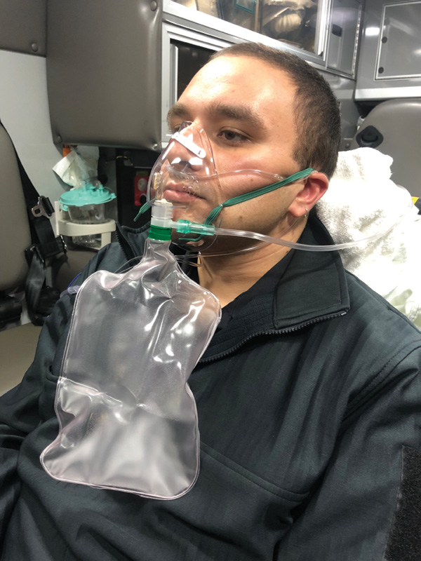

Slide 20
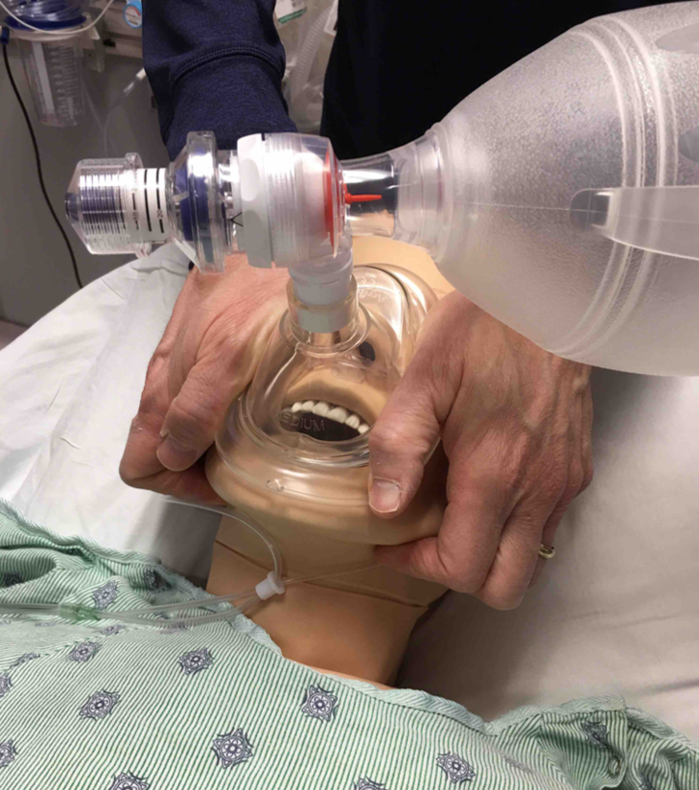

Slide 21
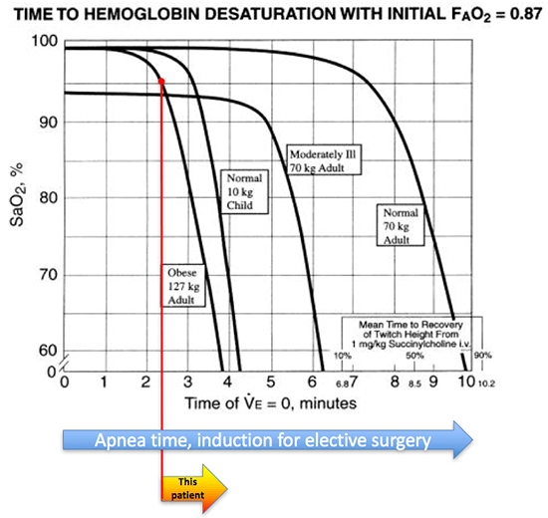

Slide 22
2. Preoxygenation : Triple 15 Rule
요약
  1단계
    [15L NC + 15L NRBM] 또는 [HFNC] 로 산소화
    95% 이상 유지되면 3분 이상 유지한 후 Induction 진행
  위 방법으로 산소화 실패 (<95%) 시 Shunt physiology를 고려하여 2단계 적용 :
  2단계
    [15L NC + BVM with PEEP valve 15cmH2O] 또는 [CPAP 15cmH2O]
    95% 이상 유지되면 3분 이상 유지한 후 Induction 진행

Slide 23
5 Key Questions
삽관의 성공률을 높이고 산소화를 유지하는데에 가장 유리한 환자 자세는 무엇인가?
삽관 중 저산소증의 위험을 낮출 수 있는 Preoxygenation 방법은?
삽관 전 투여 약제 조합 (Sedative+Paralytics) 은 어떤 것이 좋은가?
삽관 시 어떠한 도구와 방법을 사용하는 것이 유리한가?
삽관 직후 환자 진정은 어떻게 하는 것이 혈역학적으로 더 안정적인가?

Slide 24
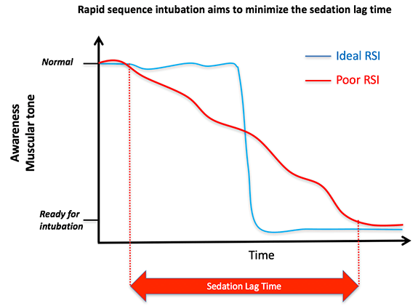
3. Sedation and Paralysis
Sedation Lag Time
  약제 투여 후 삽관 가능 상태가 되는 데에 걸리는 시간
  SLT > Safe Apnea Time = Hypoxemia !
  투여 직후 신속히 깊은 진정과 마비 가능한 약제가 필요
Hemodynamically favorable
  혈압 저하가 적어야 함

Slide 25
3. Sedation and Paralysis
Sedatives
  Etomidate
    신속한 작용, 혈압에 영향이 없음
    부신기능저하 issue 가 있어 패혈증 환자에서의 사용이 사망률을 높인다는 보고가 있었음
    가장 최근의 메타분석에 의하면, 패혈증 환자에 1회 투여시 clinical outcome 에 유의한 영향은 없다는 결론
  Ketamine
    신속한 작용, 혈압을 높임 (adrenergic effect)
    자체로 기관지 확장 효과가 있으며, 호흡 억제 없이 normal airway reflex 를 유지 (Delayed Sequence Intubation)
    고혈압과 빈맥을 유도하므로 심장질환자의 경우 주의가 필요
  Midazolam
    상대적으로 느린 onset, 느린 onset을 극복하는 고용량 (0.2mg/kg 이상) 에서는 혈압저하
  Propofol
    빠른 onset 가능하나, 혈압 저하의 위험

Slide 26
3. Sedation and Paralysis
Paralytics
  Succinylcholine
    절대 금기증이 있음 (고칼륨혈증, 횡문근융해증, 뇌경색 후 72시간, 화상 후 72시간 등)
    좋은 삽관 조건 조성에 rocuronium 보다 약간 더 우월 (더 빠른 효과)
    짧은 작용시간 (장점 = 삽관 실패시에도 6-10분 후면 자발 호흡 회복)
  Rocuronium
    절대 금기증이 없음
    고용량(1.2mg/kg)으로 사용 시 Succinylcholine 에 버금가는 효과
    긴 작용 시간 (단점)
  Vecuronium : 느린 onset 으로 일반적으로 추천되지 않음

Slide 27
3. Sedation and Paralysis
요약
  Sedatives
    Etomidate (0.3mg/kg) : 패혈증 아닌 경우 안심하고 선택
    Ketamine (1.5mg~2mg/kg) : 패혈증인 경우 선택, 고혈압/부정맥/심장질환자에서 주의
      Ketofol (Ketamine 0.5mg/kg + Propofol 0.5mg/kg) : 적은 용량의 조합으로 서로의 부작용을 상쇄
  Paralytics
    Rocuronium (1.2mg/kg) : 일반적인 경우 안심하고 선택
    Succinylcholine (1.5mg/kg) : 어려운 기도, Safe apnea time 이 짧고 꼭 1회에 성공해야 하는 경우, 금기 아닐 때

Slide 28
5 Key Questions
삽관의 성공률을 높이고 산소화를 유지하는데에 가장 유리한 환자 자세는 무엇인가?
삽관 중 저산소증의 위험을 낮출 수 있는 Preoxygenation 방법은?
삽관 전 투여 약제 조합(Sedative+Paralytics)은 어떤 것이 좋은가?
삽관 시 어떠한 도구와 방법을 사용하는 것이 유리한가?
삽관 직후 환자 진정은 어떻게 하는 것이 혈역학적으로 더 안정적인가?

Slide 29
4. Intubation
DL (Direct laryngoscopy) versus VL (Video laryngoscopy)
  메타분석 (Crit Care. 2017 Nov 24;21(1):288.)
    성공률에 차이 없음, VL 에서 식도 삽관이 적었음
  메타분석의 결과만으로 비교는 어렵다는 의견도 있음 (Chest 2017 Oct 152;4:901-902.)
    연구 참여 의료진의 DL 대비 VL 숙련도가 낮았을 가능성 있음
    Difficult airway 에서는 VL이 더 나을 가능성도 고려해야 함
Apneic Oxygenation
  무호흡 상태에서 Nasal cannula 로 산소 투여
  호흡부전 있는 Critically ill patients 에서는 산소화 개선이 증명되지 않음

Slide 30
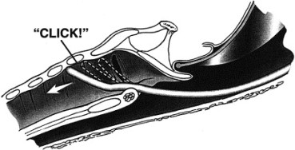
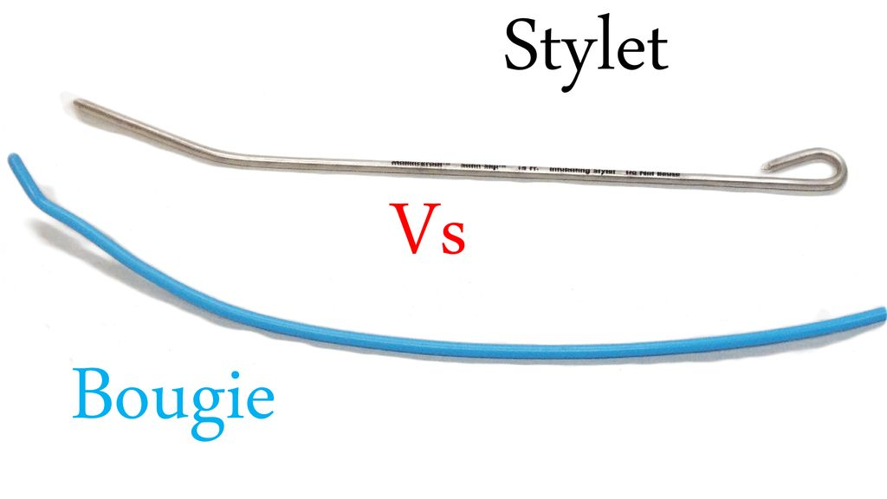
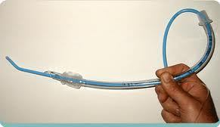
4. Intubation
Bougie
  Long, stiff plastic wands inserted into the trachea through the glottis during DL
  혈관 시술 시의 “Guidewire” 와 같은 역할
  전통적으로 첫 시도가 실패하고 difficult airway 로 판단되면 사용 했던 도구이나 첫 시도 부터 루틴하게 사용하면 성공률이 향상됨 [96% vs. 82%] (JAMA. 2018;319(21):2179-2189)

Slide 31
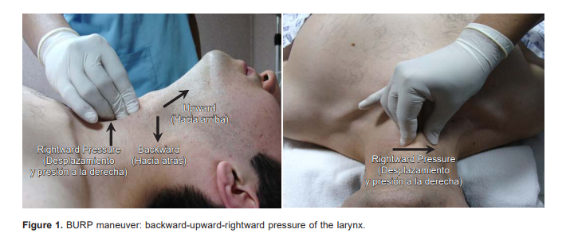
4. Intubation
Sellick maneuver
  식도를 눌러 흡인을 방지하고자 하는 술기
  RCT (n=3472) 에서 효용 없음이 증명됨 (2019, JAMA Surg.)
BURP maneuver
  Back-Upward-Right-Pressure : 0.5cm – 2cm – 0.5~2cm
  사용 시 difficult airway 에서 glottis view 개선에 효과가 있음 (Anesth Analg 1997;84:419-21)
  Sellick maneuver 와 함께 사용하면 view 가 오히려 나빠지므로 주의

Slide 32
5 Key Questions
삽관의 성공률을 높이고 산소화를 유지하는데에 가장 유리한 환자 자세는 무엇인가?
삽관 중 저산소증의 위험을 낮출 수 있는 Preoxygenation 방법은?
삽관 전 투여 약제 조합(Sedative+Paralytics)은 어떤 것이 좋은가?
삽관 시 어떠한 도구와 방법을 사용하는 것이 유리한가?
삽관 직후 환자 진정은 어떻게 하는 것이 혈역학적으로 더 안정적인가?

Slide 33
5. Sedation
기관 삽관 직후에는 고탄산혈증 등의 상태로 혈역학적으로 더욱 불안정할 수 있음
ICU 밖에서 응급기관삽관을 하게 된 경우, 환자 진정은 필요하나 Close monitoring이 어렵고, 가급적 혈압에 덜 영향을 미치는 진정요법의 선택이 도움될 수 있음.
환자가 보다 안정되고 ICU 로 입실할 때 까지 어떠한 진정제/진통제를 사용할 것인가?

Slide 34
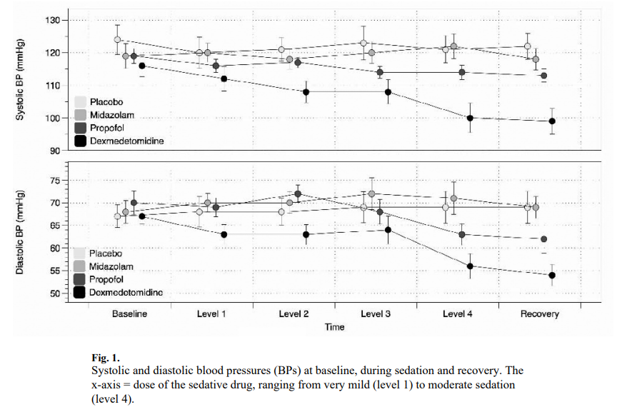
5. Sedation

Slide 35
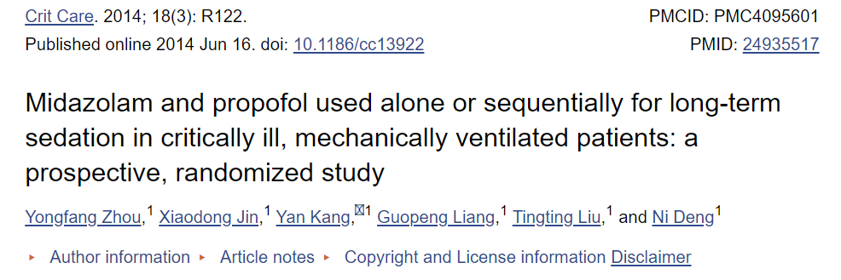
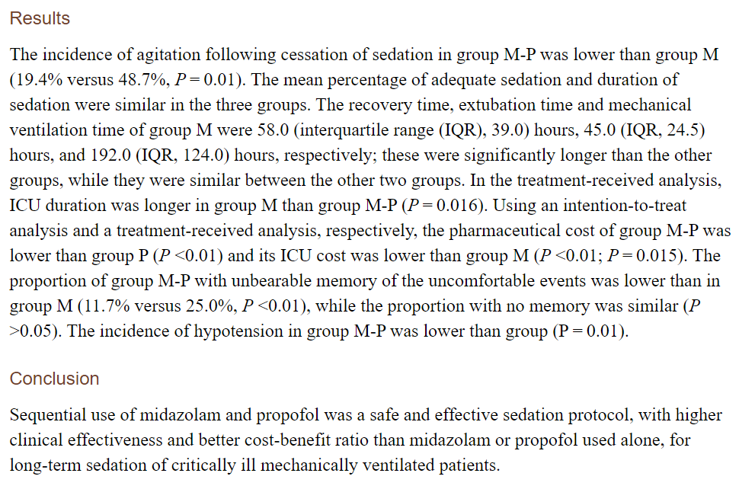
5. Sedation

Slide 36
5. Sedation
요약
  각성의 용이함, 기계환기 이탈, 섬망 발생 가능성 등을 고려하여 추후 Propofol로 이행을 고려하되, 안정화 또는 ICU 입실 시 까지는 우선 Midazolam을 선택하여 Midazolam + Remifentanyl 을 사용
  Remifentanyl 또한 서맥과 저혈압을 유발하므로 최소량을 사용
  Midazolam
    60kg, 60mg/500cc, 5cc/hr 로 시작하여 조절, 6배 까지 증량 가능
  Remifentanyl
    60kg, 5mg/100cc, 7cc/hr 로 시작하여 조절, 7배 까지 증량 가능

Slide 37
Take home message
기관 삽관 상황 발생 시 최적의 Sequence 와 Approach를 숙지
  Resuscitate Before Intubate
  And then,
  1. Sniffing position OR Ramped position
  2. [15L NC + 15L NRBM] OR [HFNC 1.0/60L]
  → 95% 이상 산소화 실패 시 [15L NC + BVM with PEEP 15cmH2O] OR [CPAP]
  3. Etomidate OR Ketamine + Rocuronium OR Succinylcholine 투여
  4. 투여 60초 후 적절한 상태가 되면 1차 시도로 VL OR DL + Bougie 를 사용하여 삽관
  5. 삽관 직후 진정은 Midazolam + Remifentanyl 최소량으로 시작

